Slide 1
Sejam Bem Vindos!!!
Uninove 2020-2
APRENDIDO DE MÁQUINA
Prof. Edson Melo de Souza
Objetivos:
Aspectos fundamentais da inteligência artificial
Lógica proposicional e de primeira ordem
Árvores e buscas
Introdução aos grafos
Machine learning
Processamento de linguagem natural
Redes neurais
Algoritmos de otimização
Lógica Fuzzy
Raciocínio probabilístico de Bayes
E-mail: prof.edson.melo@gmail.com
Site: http://www.edsonmelo.com.br
Repositório: http://www.github.com/EdsonMSouza

Slide 2
Orientações Gerais
Regras de Socialização
Durante as aulas, peço por favor, deixar desligado o microfone.
Nossas interações ocorrerão sempre pelo chat do Google Meet.
Não usem o chat para conversas paralelas.
Temos tempo suficiente para as aulas e atividades.
Mantenha a regularidade de horário e participe das aulas.
Utilize o material disponível no AVA para estudo, SEMPRE.

Slide 3
Orientações Específicas
Desenvolvimento das Aulas
Nossas aulas serão teóricas/práticas.
Todo material de apoio (códigos) estará disponível no Github no seguinte endereço: https://github.com/edsonmsouza/covid19-2020-2/
Postarei um link na Central do Aluno com o endereço específico da turma.
Ao final de algumas aulas, teremos atividades avaliativas (explicarei mais adiante).
A participação de todos é muito importante e sempre chamarei vocês para discutir sobre os assuntos durante a aula.

Slide 4
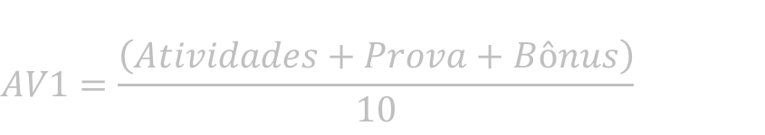
Atividades
Desenvolvimento das Aulas
10 atividades com 5 questões de múltipla escolha
Ocorrerão nos últimos 30 minutos da aula (até o limite da aula).
Serão aplicadas a cada 15 dias (aula sim, aula não).
As atividades são apenas para os alunos presentes na aula.
1 Prova com 20 questões.
10 bônus aleatórios.
Avisarei durante a aula (postarei o link no chat que estará disponível por 3 minutos).
É necessário apenas informar o RA para ganhar o bônus.
O registro é controlado por IP + RA, ou seja, só é permitido um registro por aluno no dia.
$$AV1=\frac{\left(Atividades+Prova+Bônus\right)}{10}$$

Slide 5




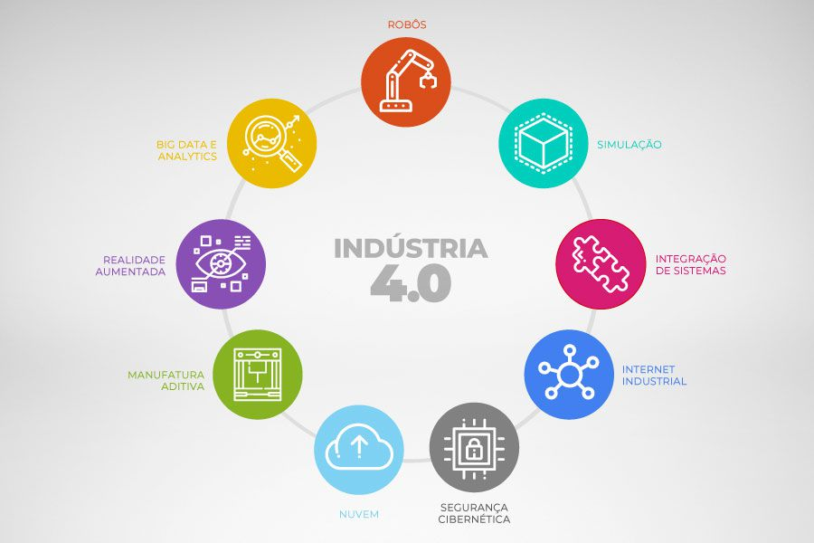
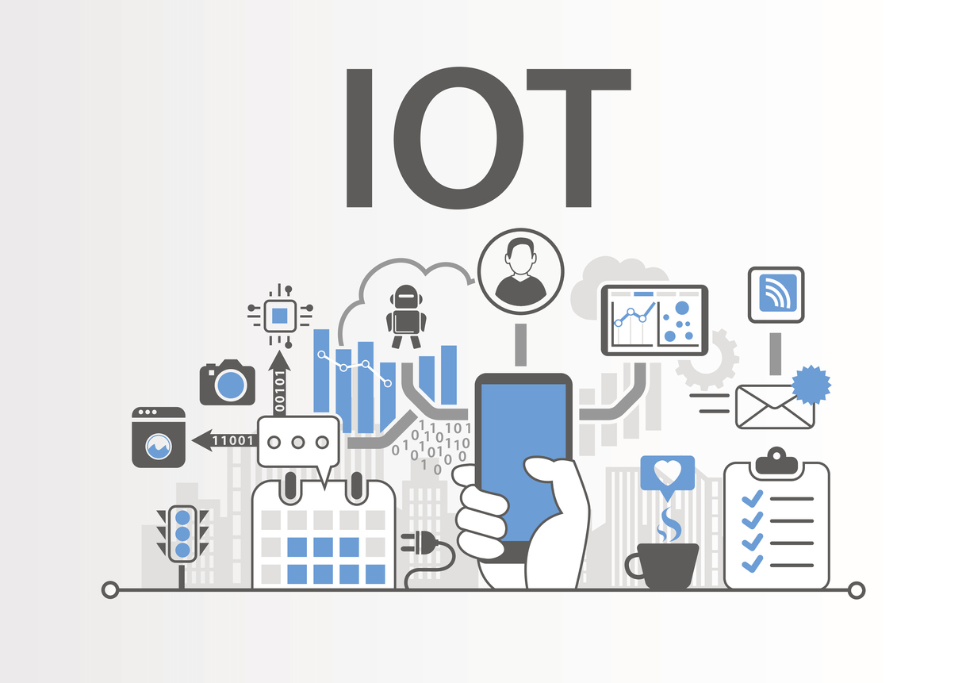

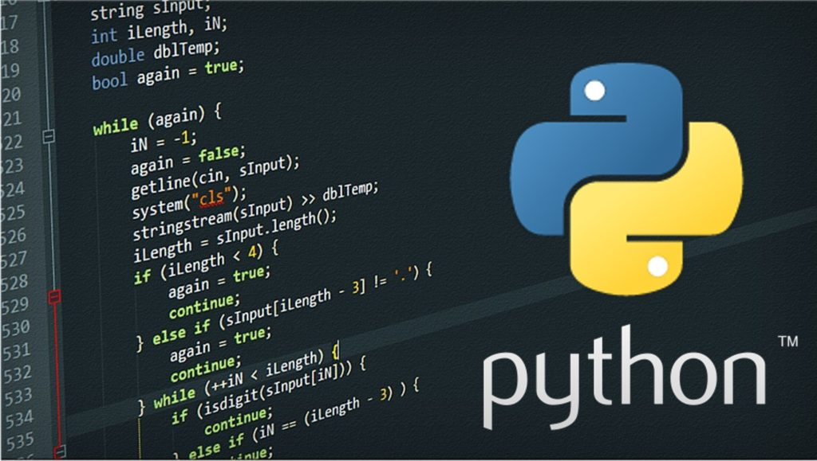
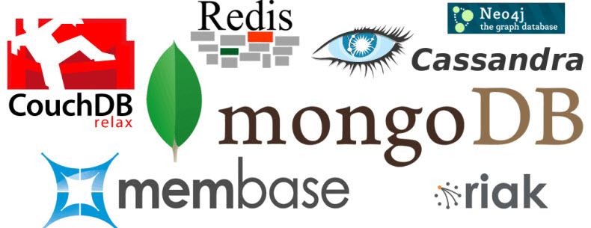


Dicas de Estudos Extras
Oportunidades para alavancar a carreira e oportunidades de mercado
Assuntos
Ciência de Dados (Data Science)
IoT – Internet das Coisas
React Native, Flutter, Node.js e Vue.js
Bancos NoSQL
Python, R e Julia
Indústria 4.0

